Slide 1






КОРПОРАТИВНАЯ АКАДЕМИЯ
НЕСТАНДАРТНЫЕ ПОДХОДЫ
в HR – основа успеха в будущем

Slide 2
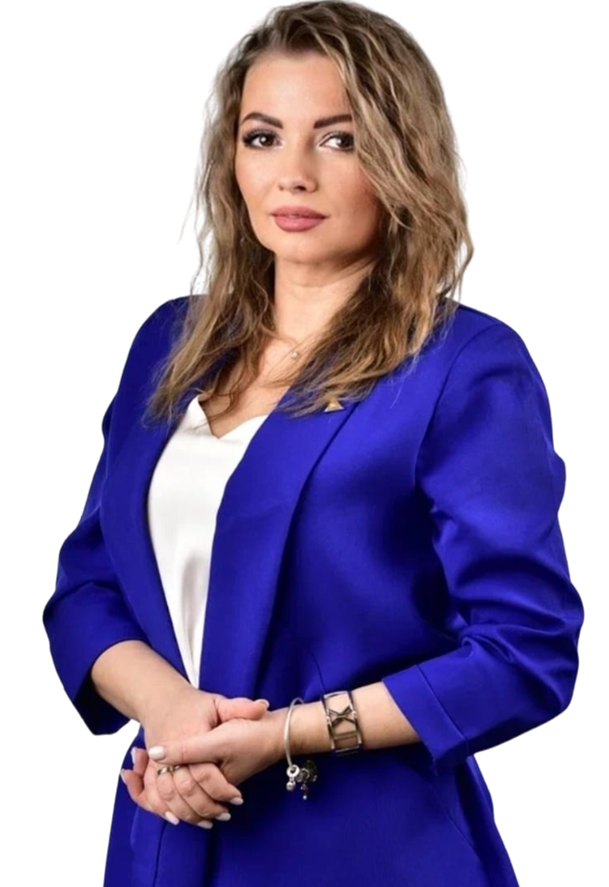







ЕКАТЕРИНА БОГДАНОВА
Заместитель генерального директора,
HRD, член совета директоров
Более 15 лет HRD крупных холдингов
Сертифицированный коуч/ментор ICF
Приглашенный эксперт EMBA Skolkovo
Сертифицированный специалист по организационному Дизайну
Agile-коуч
SCRUM-мастер
Сооснователь компании BeToTop

Slide 3





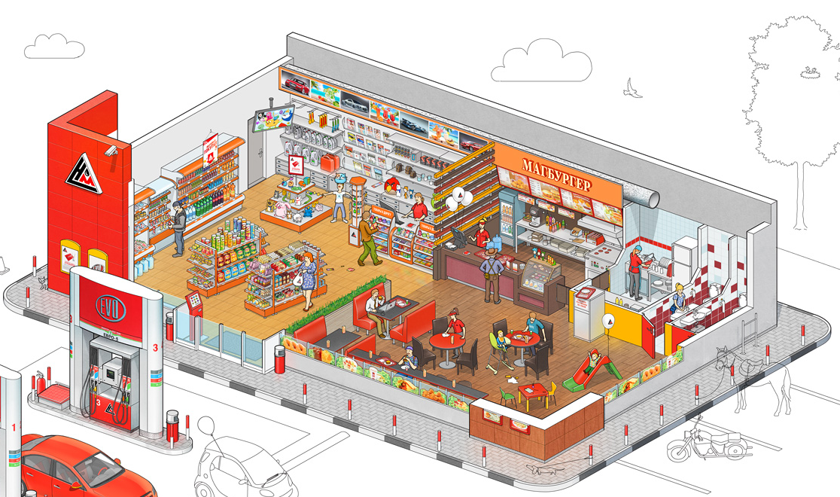

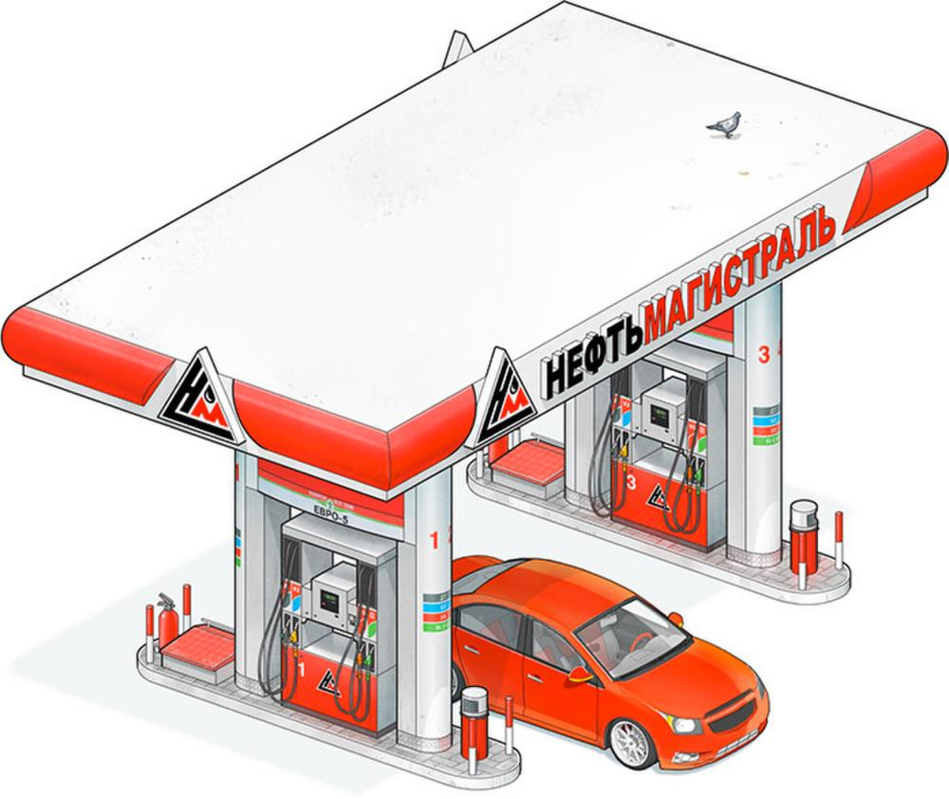




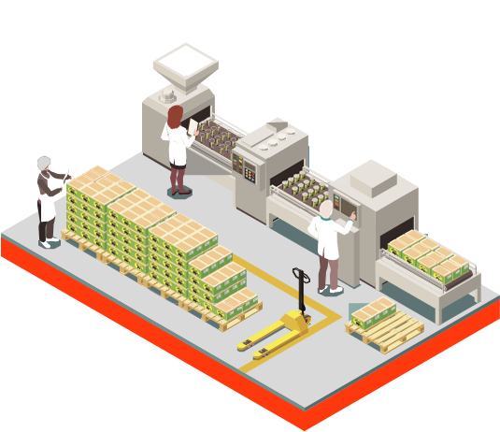
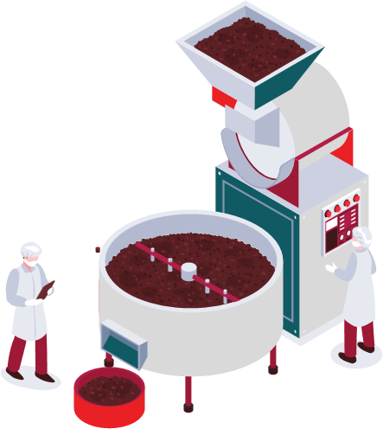
ГОД ОСНОВАНИЯ 2001
Торговые марки:
Нефтебаза
Рестораны
Собственная лаборатория
пиццерии
АЗК
АПТЕКИ
мойки
Автобаза
Логистический
центр
Производство 20 000 м²
Кофе собственной обжарки

Slide 4

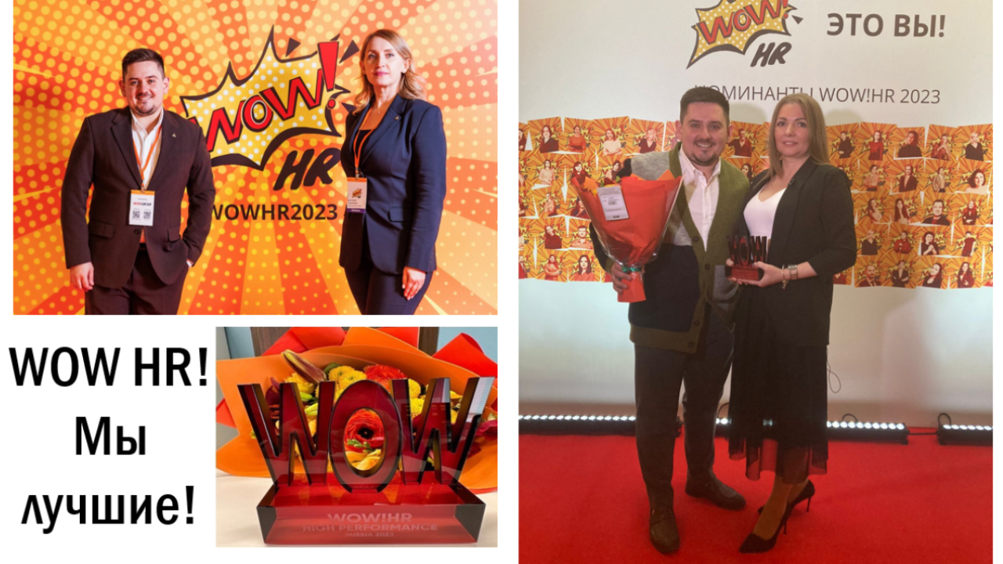
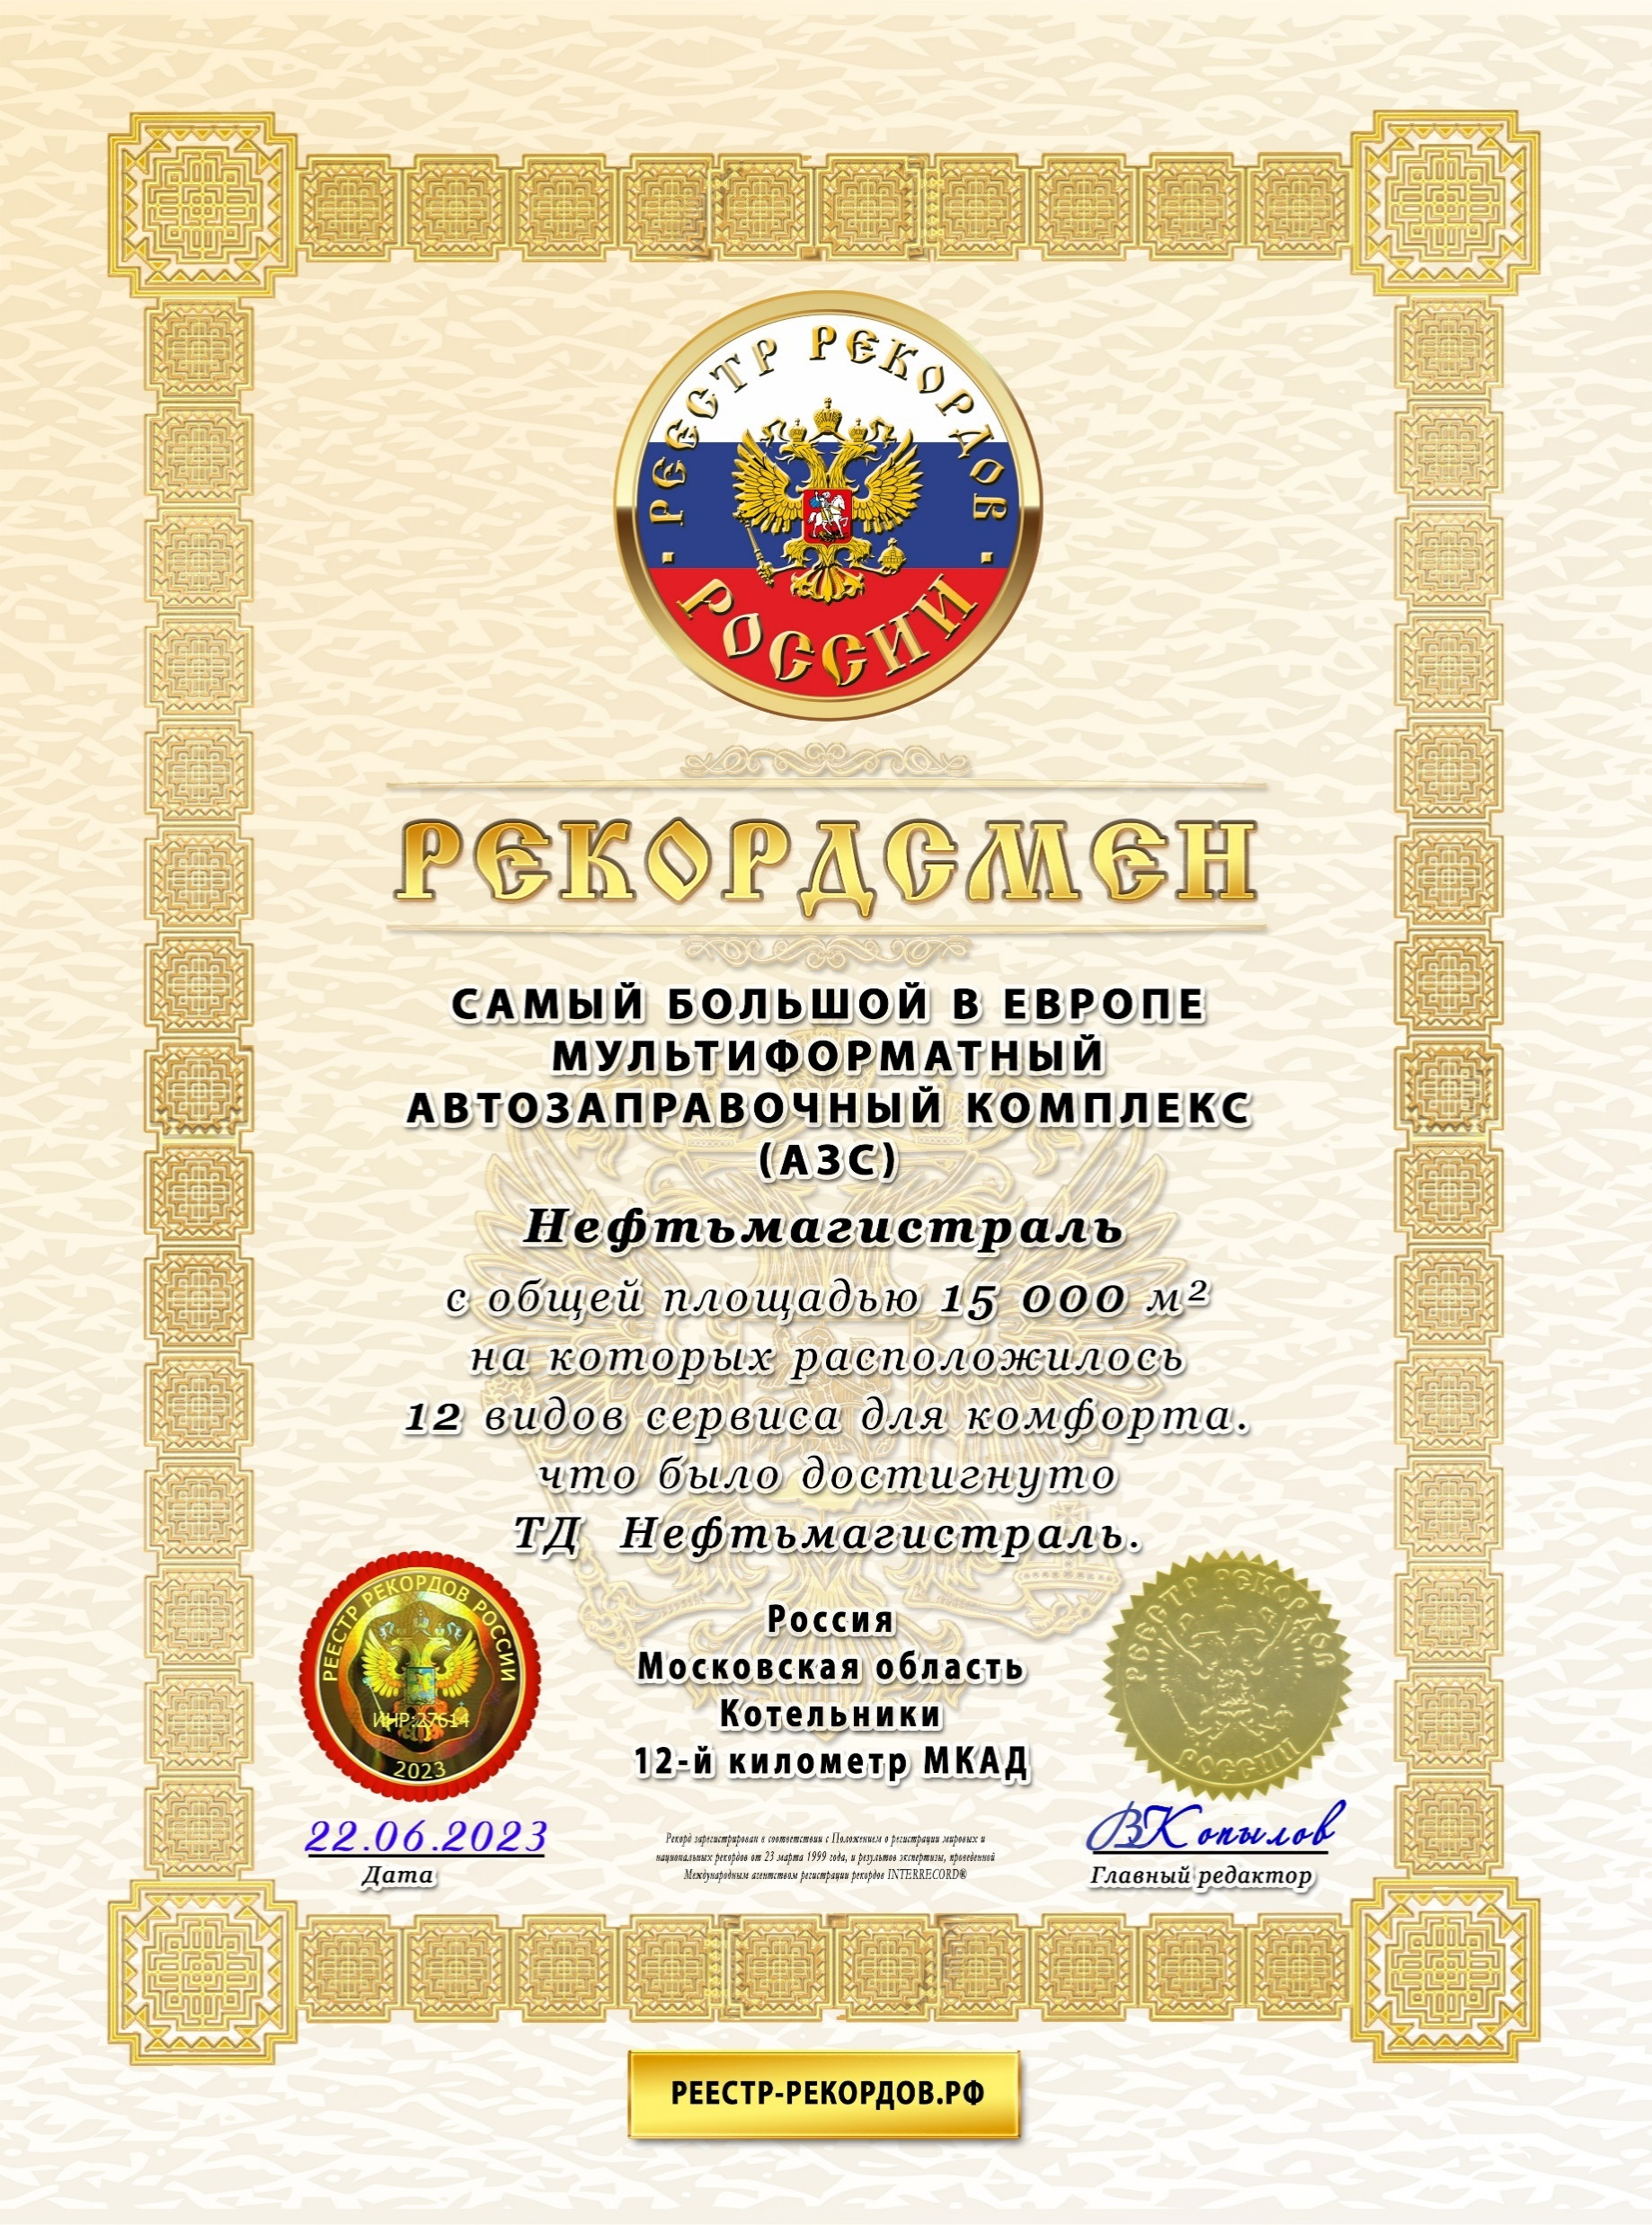
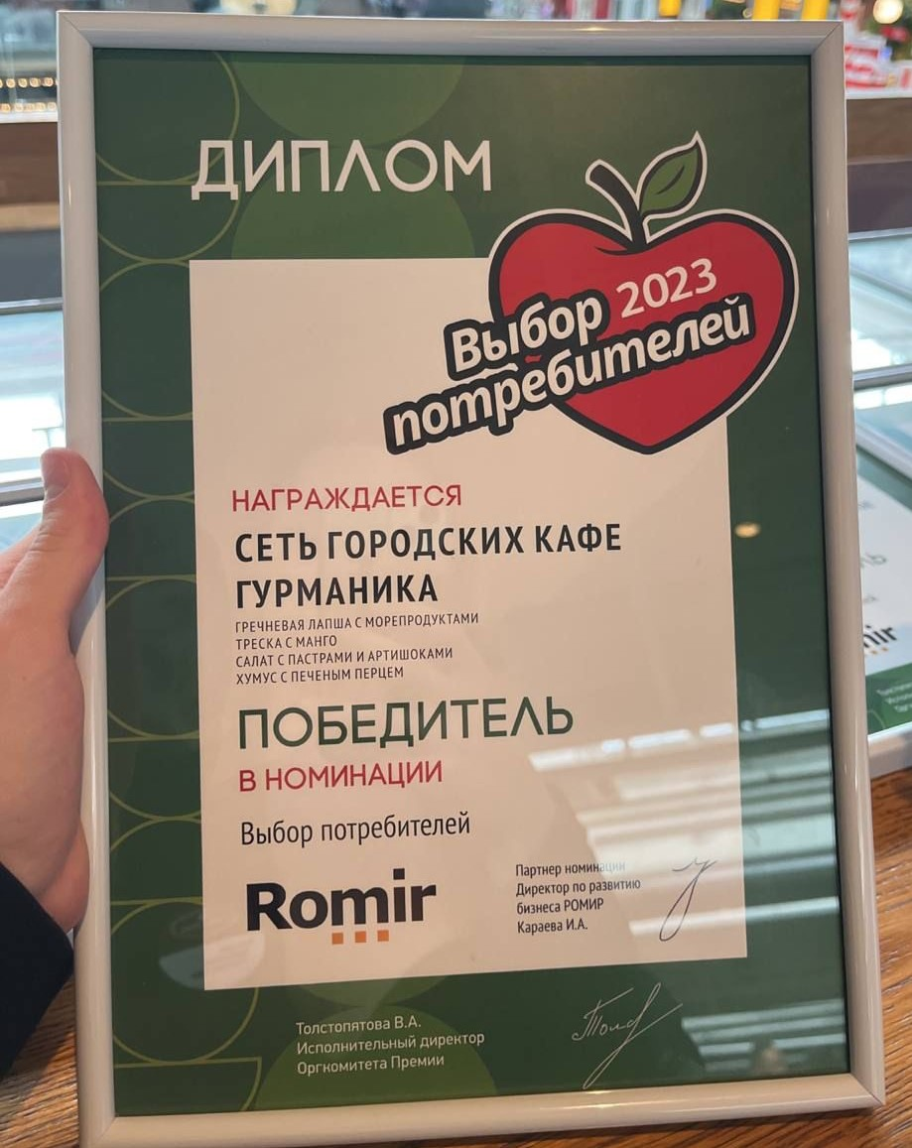
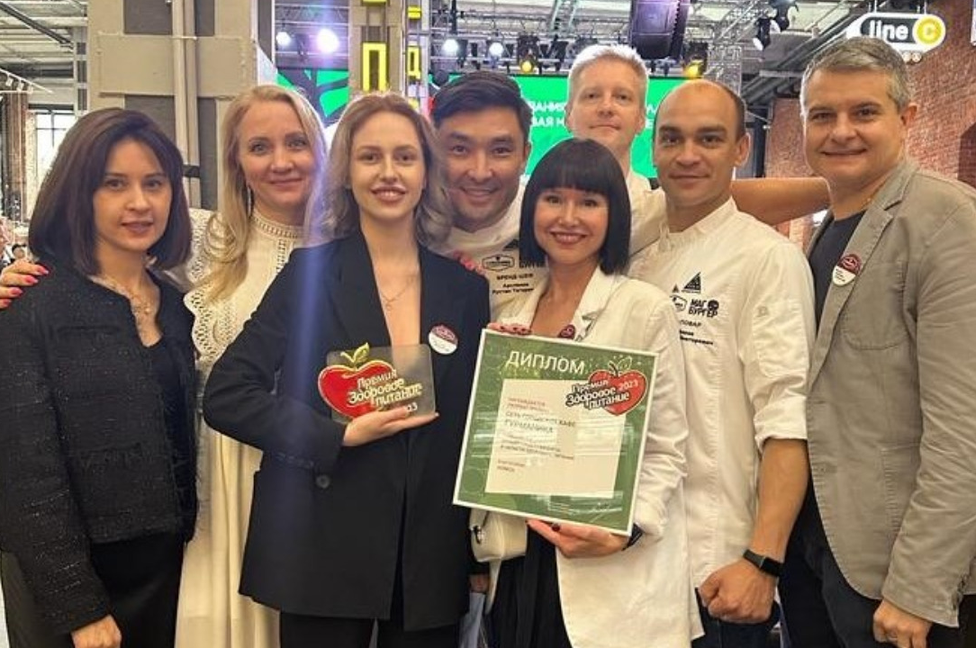

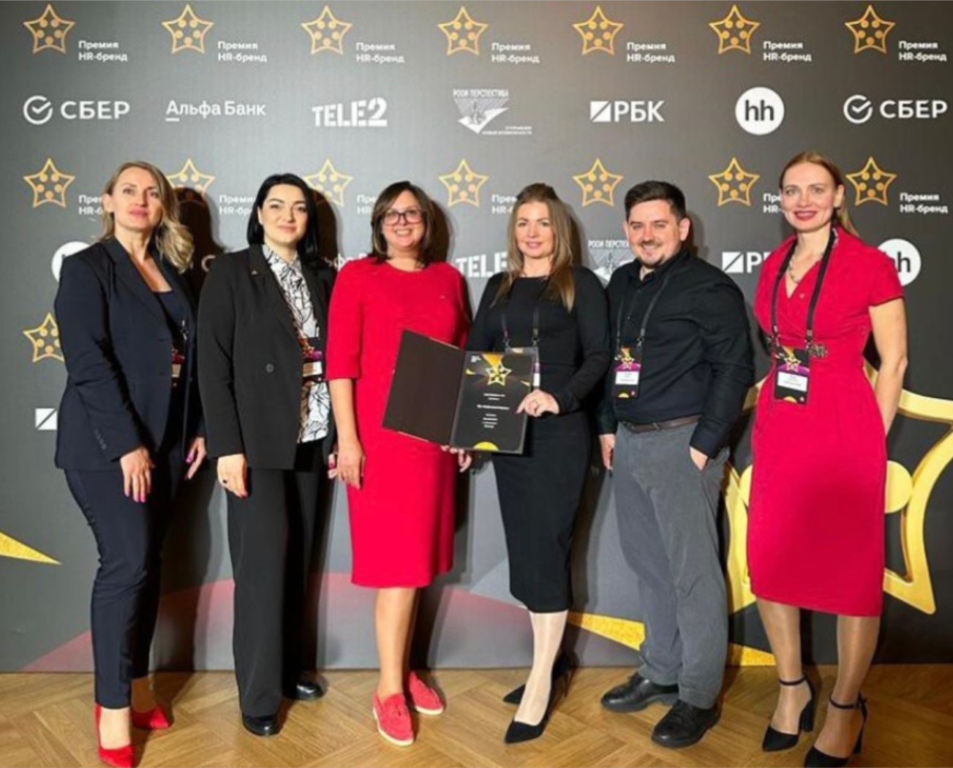
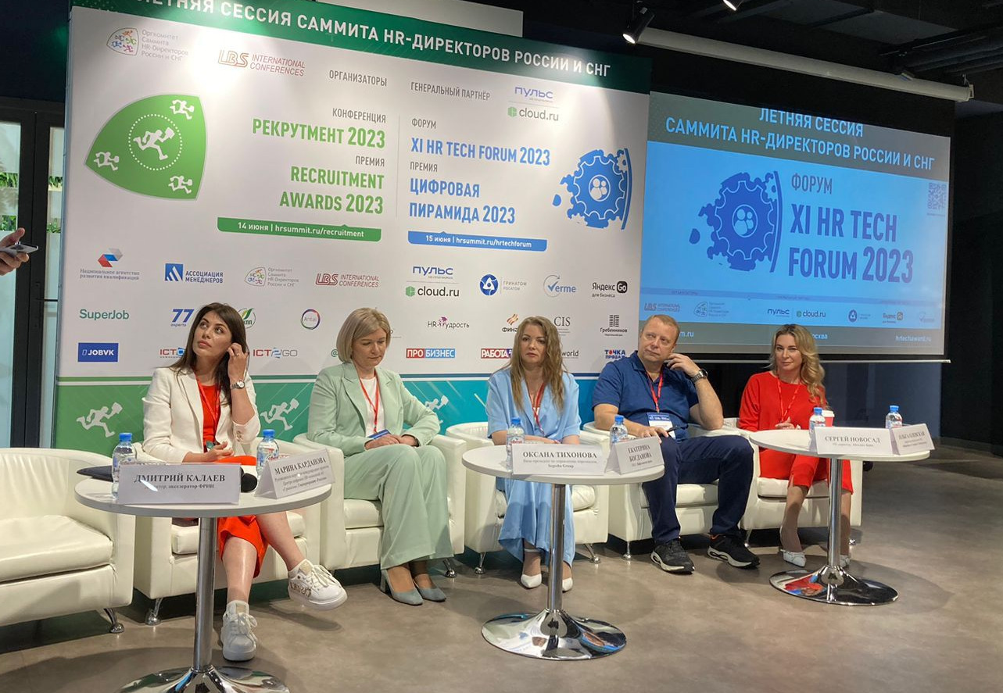
НАШИ РЕКОРДЫ
Июль 2022 – 1 000 000 000 млрд.
нетопливных продаж
Первая премия «Золотой рекорд»
Финалисты трёх номинаций в премии
HR-бренд
Лауреат премии HR tech awards 2023
Лучшие на премии WOW HR 2023
Наш кейс смотрят в Сколково EMBA
Сертификат ISO 22000
Премия «Здоровое питание»
Самая большая мультиформатная
АЗС в России и Европе

Slide 5
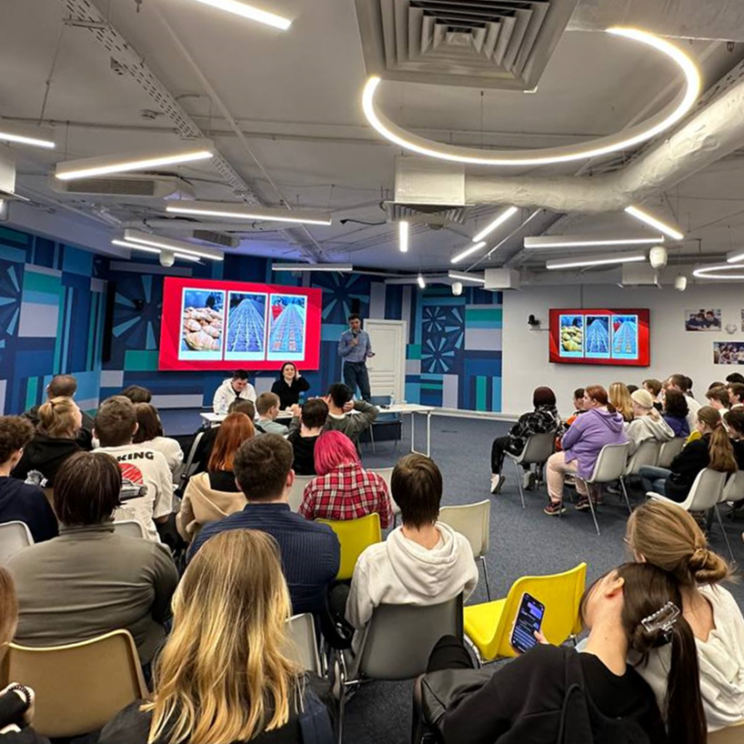
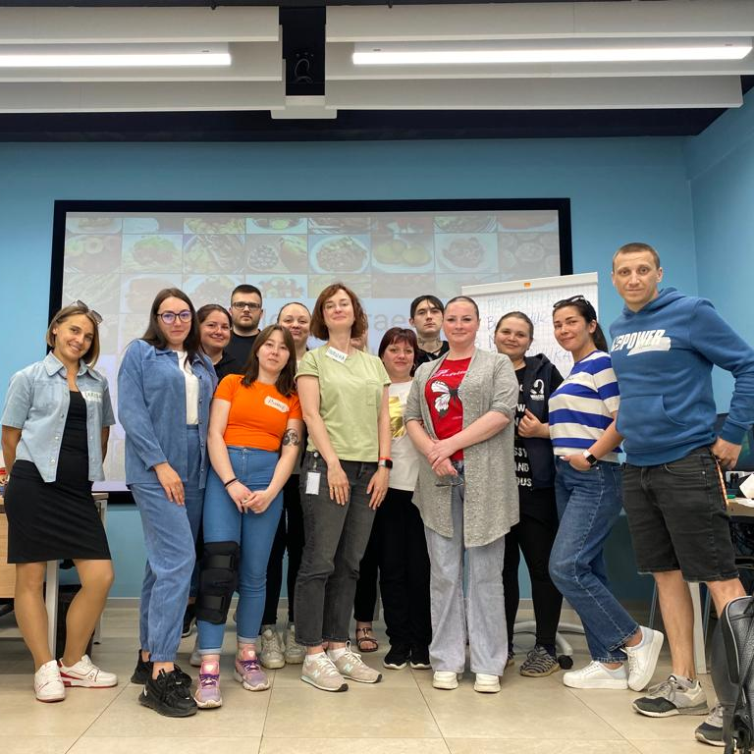
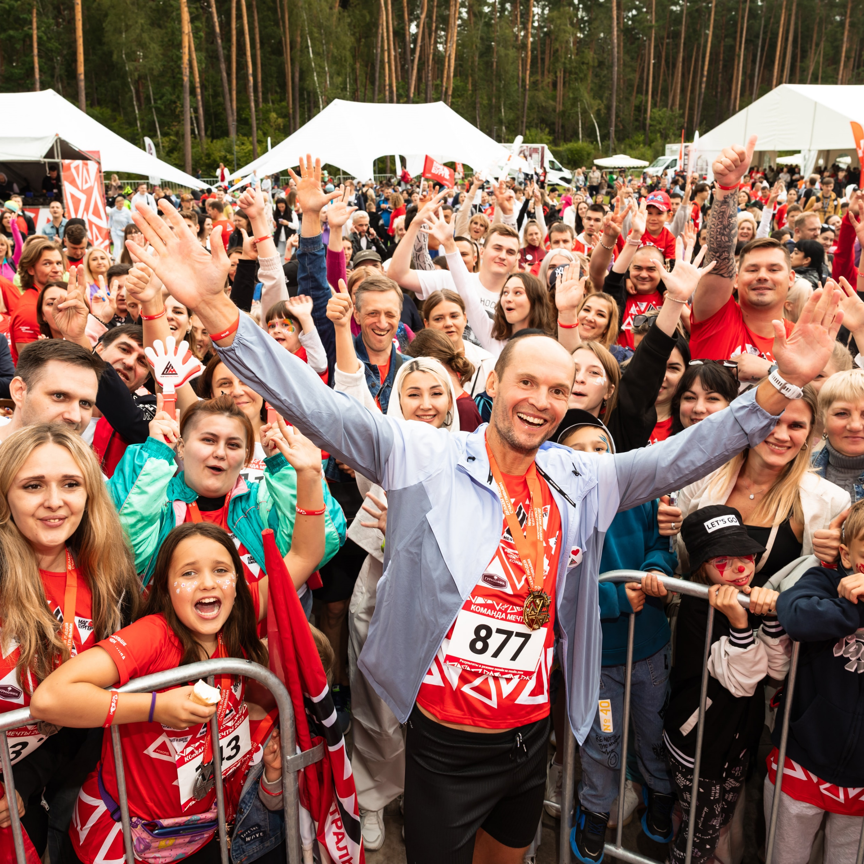
ЗАИНТЕРЕСОВАТЬ
НАЙТИ
ВЛЮБИТЬ
Популяризация профессий
Подбор персонала
Удержание персонала

Slide 6
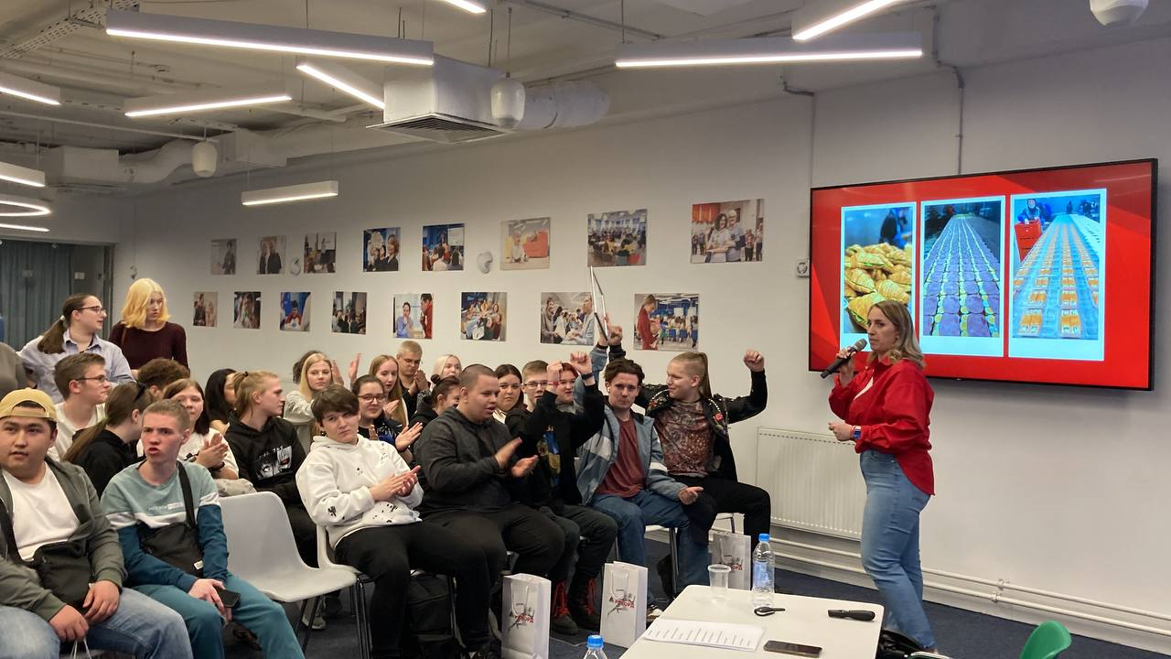
ЗАИНТЕРЕСОВАТЬ
ПОПУЛЯРИЗАЦИЯ ПРОФЕССИЙ

Slide 7
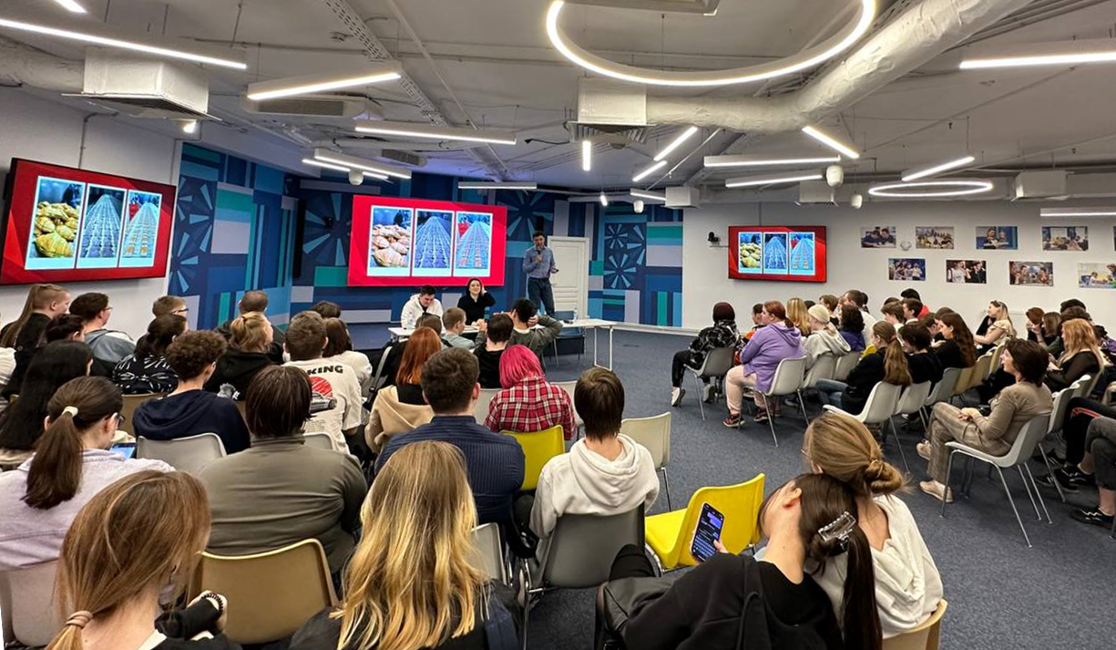
Сила Компании и потенциал страны в подрастающем поколении.
Сетевые партнерства
Коллаборация с центром «МОЯ КАРЬЕРА»
Делаем упор на популяризацию рабочих профессий:
Повар
Кассир
Наладчик
Техник
Инженер
Кондитер
Оператор АЗС
ПАРТНЕРСКИЕ ОТНОШЕНИЯ
ЯРМАРКИ ВАКАНСИЙ
ПРОФИЛЬНЫЕ ВУЗЫ
Развиваем партнерские отношения
с университетами, инновационными стартапами и профессиональными сообществами
Проводим совместные ярмарки вакансий для студентов и выпускников ВУЗов и СУЗов
Посещаем профильные ВУЗы и даем возможность студентам регистрироваться на нашей платформе, читать новости
о Компании, проходить стажировку

Slide 8
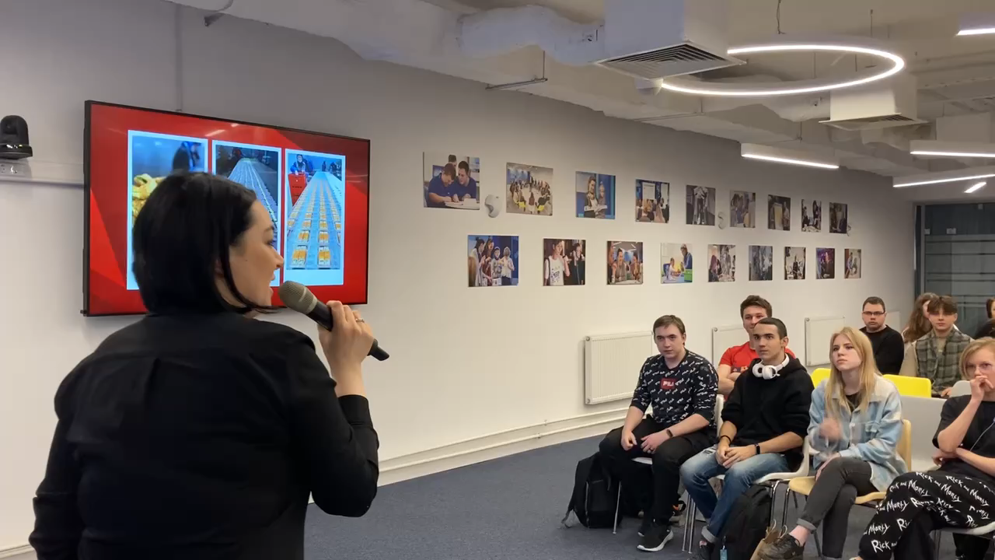
СЕТЕВЫЕ ПАРТНЕРСТВА
Коллаборация с центром «МОЯ КАРЬЕРА»
Развиваем партнерские отношения с:
университетами
инновационными стартапами
профессиональными сообществами

Slide 9
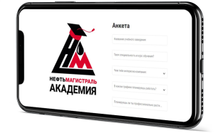
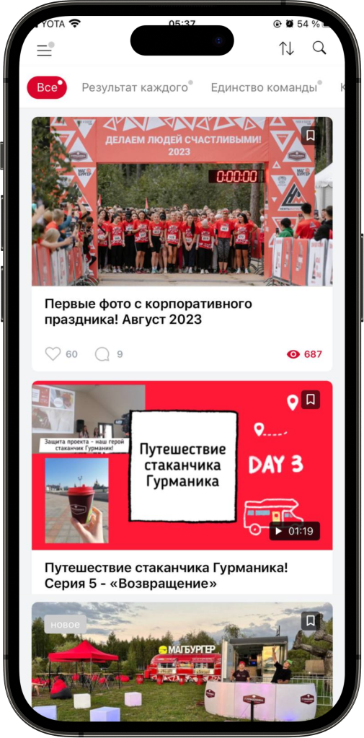

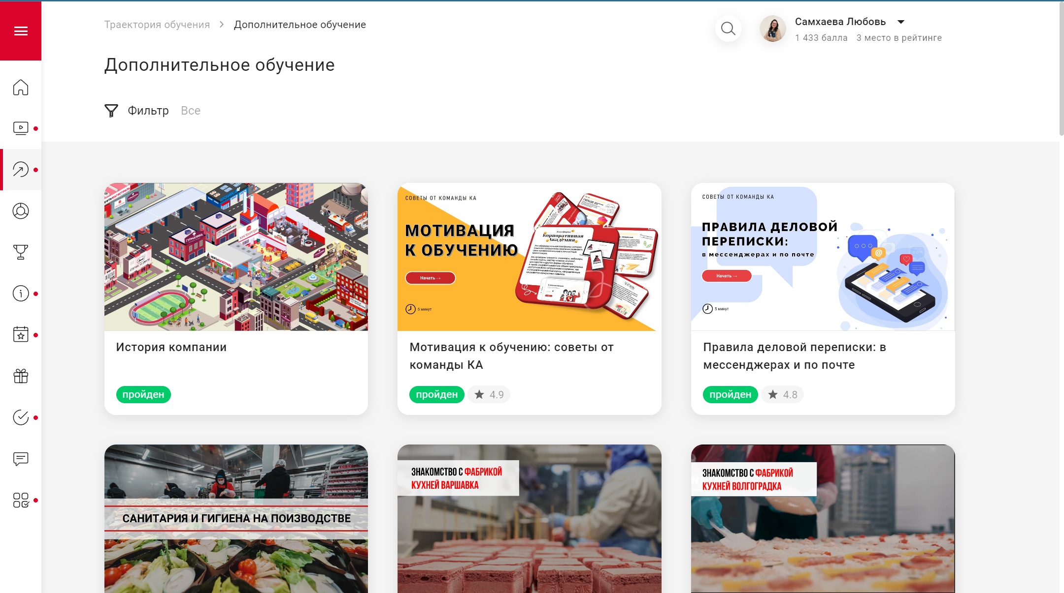
СЕТЕВЫЕ ПАРТНЕРСТВА
Коллаборация с центром «МОЯ КАРЬЕРА»
Саморегистрация
на портале Академии
Посещаем профильные ВУЗы
и даем возможность студентам:
Онлайн-курсы
регистрироваться на нашей платформе
читать новости
о Компании
Доступ к новостям компании
проходить стажировку

Slide 10
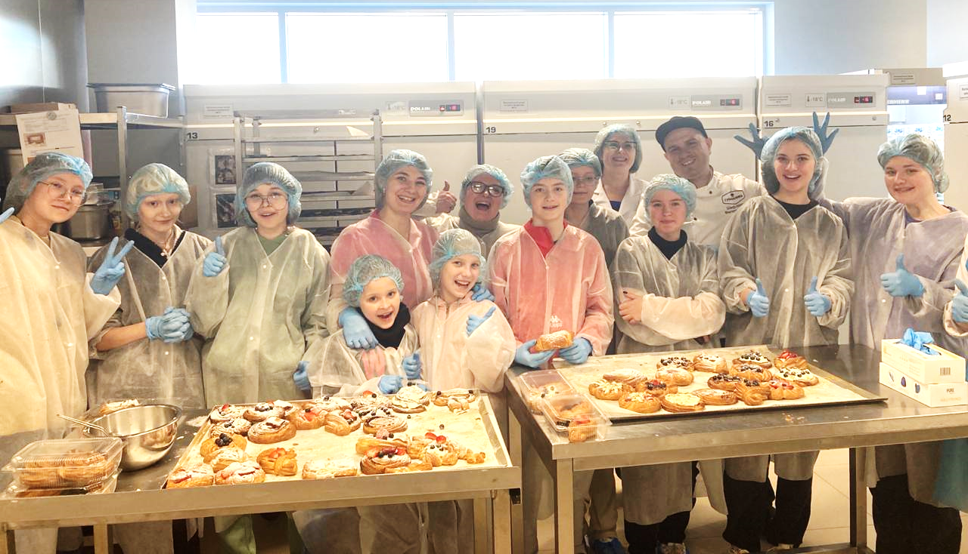
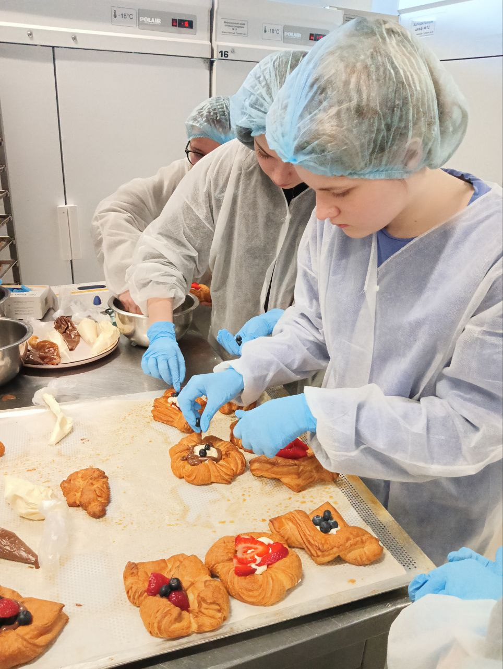
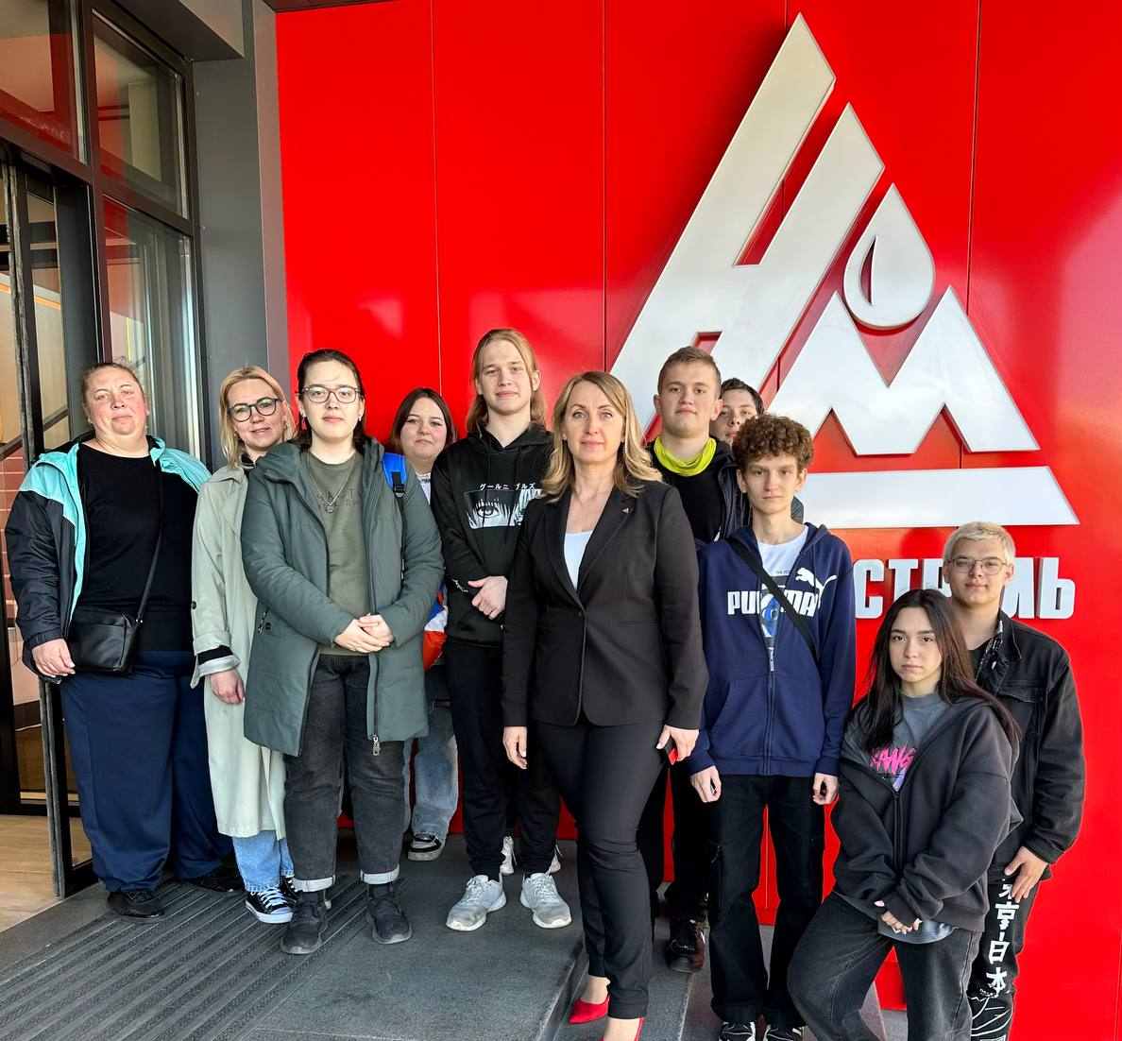
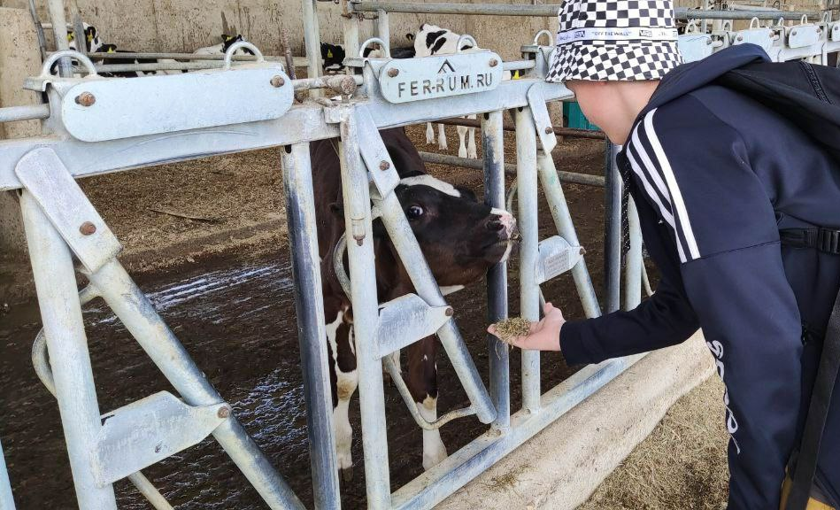
ГДЕ УЧИТЬСЯ?
ПРОФНАВИГАТОР
Проект по профориентации детей
сотрудников Компании. Запущен
совместно с МГУ имени М.В. Ломоносова.
КЕМ СТАТЬ?
Что даёт проект?
Детям сотрудников
Понять, кем они хотят быть
Для компании
Развивать культуру, которая нацелена
на благополучие, профессионализм
и вовлеченность сотрудников
КАК РАСТИ?

Slide 11
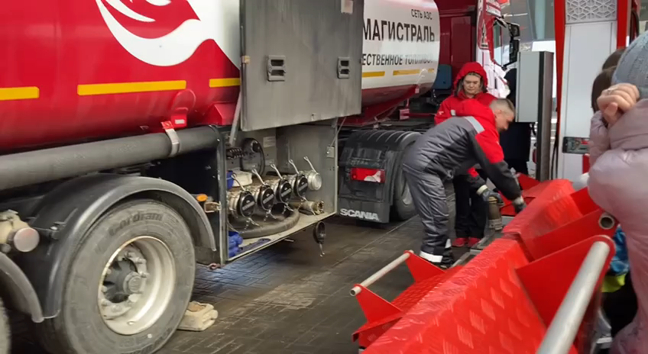
ПРОФНАВИГАТОР
ЧТО ВХОДИТ В ПРОЕКТ?
Профориентация
Мастер-классы
Экскурсии
Тренинги
Профканикулы
Летние подработки
Личные встречи родителей с психологом-профэкспертом МГУ

Slide 12
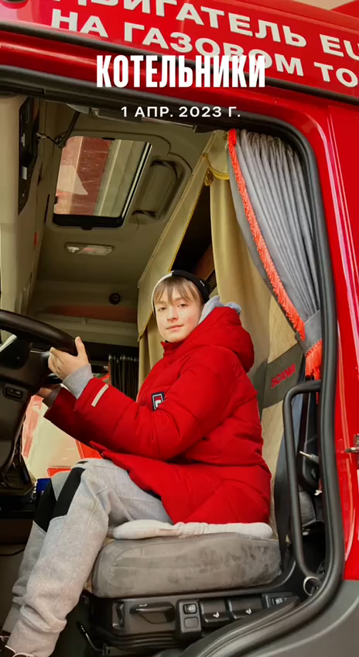
ПРОФНАВИГАТОР
В ФИНАЛЕ ДЕТИ ПОЛУЧАЮТ:
Профхарактеристику для каждого участника
Консультация психолога-профэксперта
Выпускной в Лужниках
Каникулы в профлагерях, обучение, курсы

Slide 13
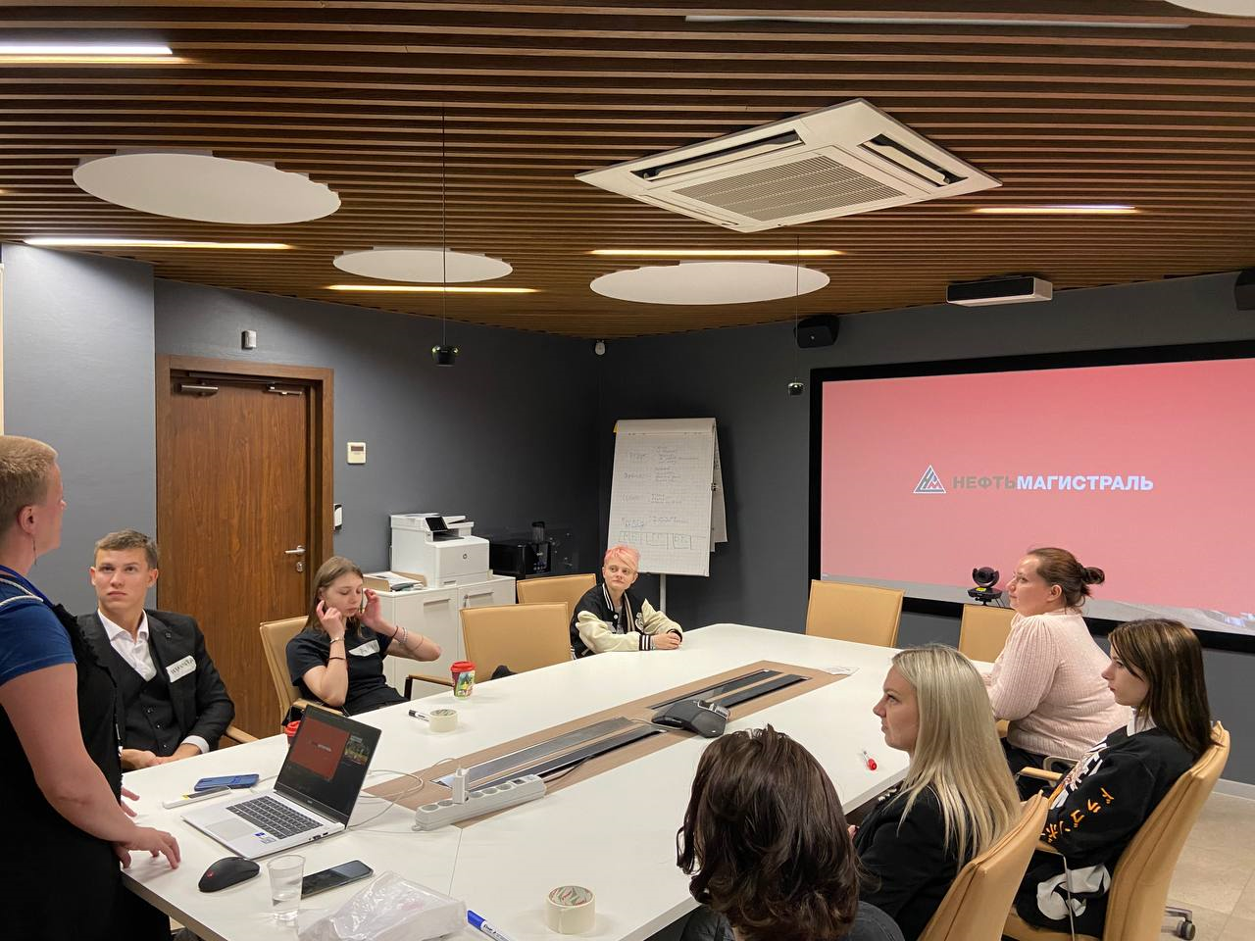
НАЙТИ
Подбор персонала

Slide 14

ПОДДЕРЖКА СТУДЕНТОВ
01
ГИБКИЙ ГРАФИК
Предоставляем возможность совмещать работу и учёбу
02
БЕЗ ОПЫТА РАБОТЫ
Всему научим и дадим возможности для развития
03
БЕСПЛАТНОЕ ОБУЧЕНИЕ
Регистрируем на корпоративном портале, даём доступ к онлайн-курсам и приглашаем на очные тренинги
04
ОПЛАЧИВАЕМЫЕ СТАЖИРОВКИ
Возможность зарабатывать с первых дней работы в Компании

Slide 15
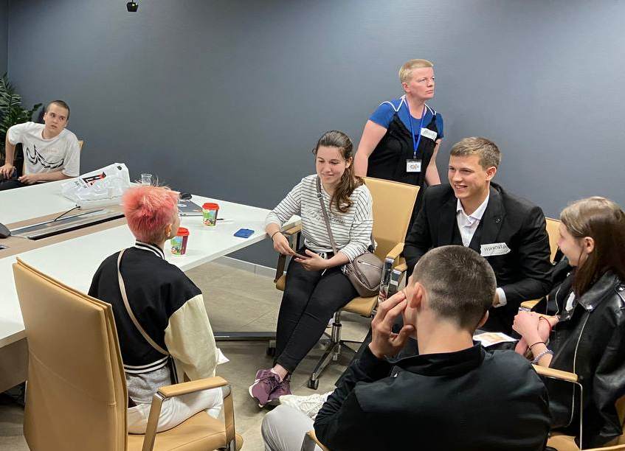
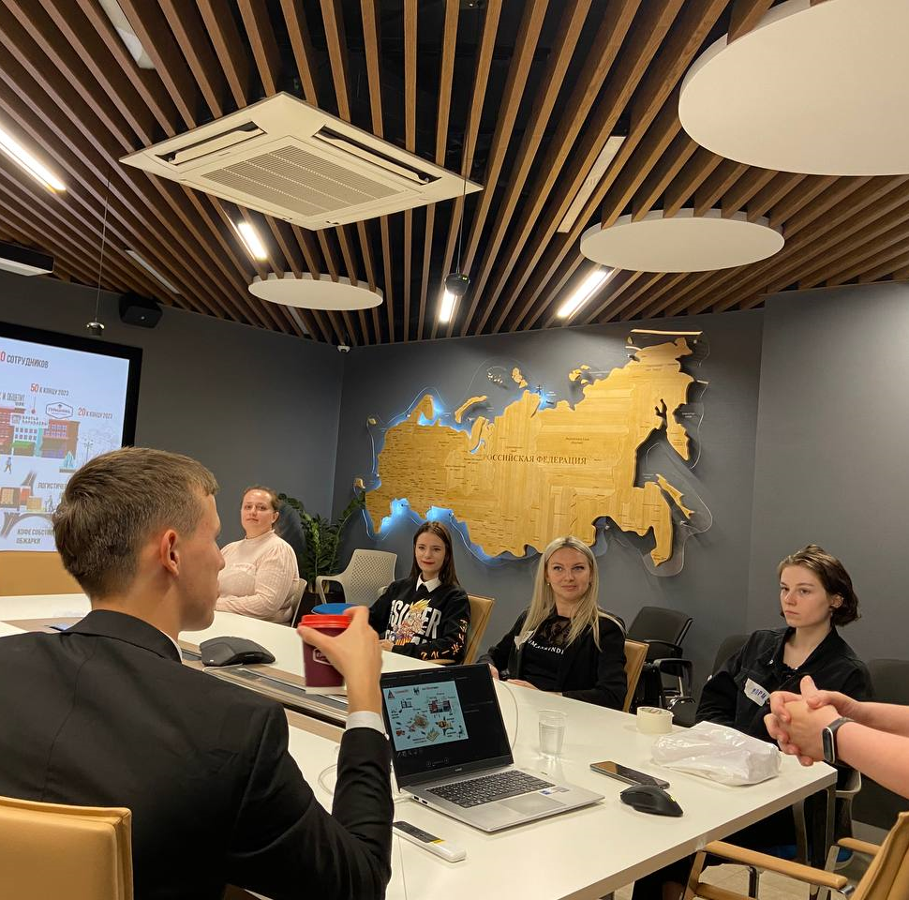
Большое групповое собеседование «КАССАМАНИЯ»
Мы используем симуляции и бизнес-игры,
которые позволяют оценить навыки
кандидатов в реальных ситуациях.
Это помогает выявить лидерские качества, креативность и способность работать
в команде на уровне первичного группового собеседования и увеличить конверсию
от направленного до оформленного.

Slide 16

ВЛЮБИТЬ
Удержание персонала

Slide 17
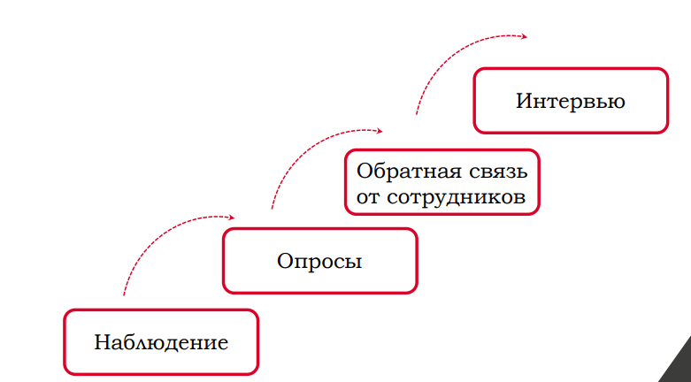
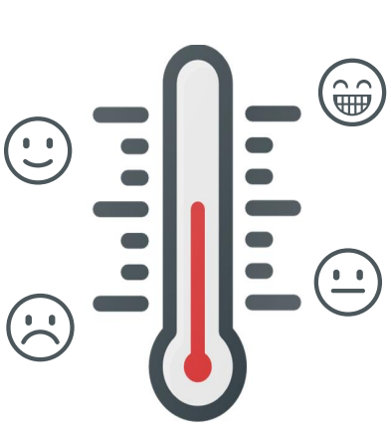
HR ГРАДУСНИК
В рамках проекта удержания персонала
в Компании, запустила программу
«HR Градусник». Для измерения важных
и необходимых мотивов в работе персонала
РЕЗУЛЬТАТЫ
Градус на АЗК позволяет выявлять кадровые резервы и интересные инициативы
Разработка плана мероприятий
по улучшению условий труда, увеличению вовлеченности персонала
Разработка планов по личностному развитию персонала
Корректировка Work-Life Balance
Развитие или корректировка корпоративной культуры
Градус на АЗК позволяет произвести разработку планов ИПР для дальнейшего повышения температуры
Градус на АЗК требует обращения внимания
со стороны КА и HR в пользу улучшения вовлеченности
Градус на АЗК требует незамедлительных действий по исправлению ситуации

Slide 18

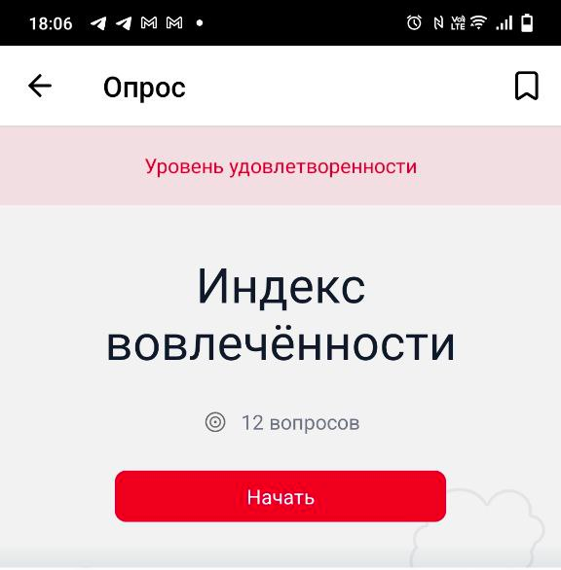
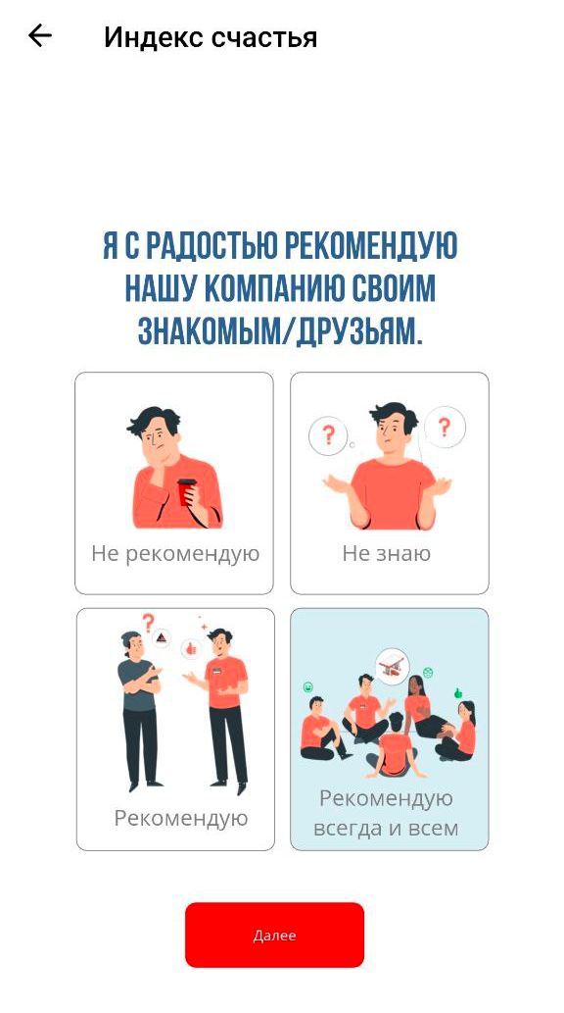
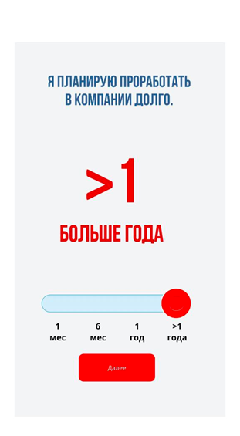
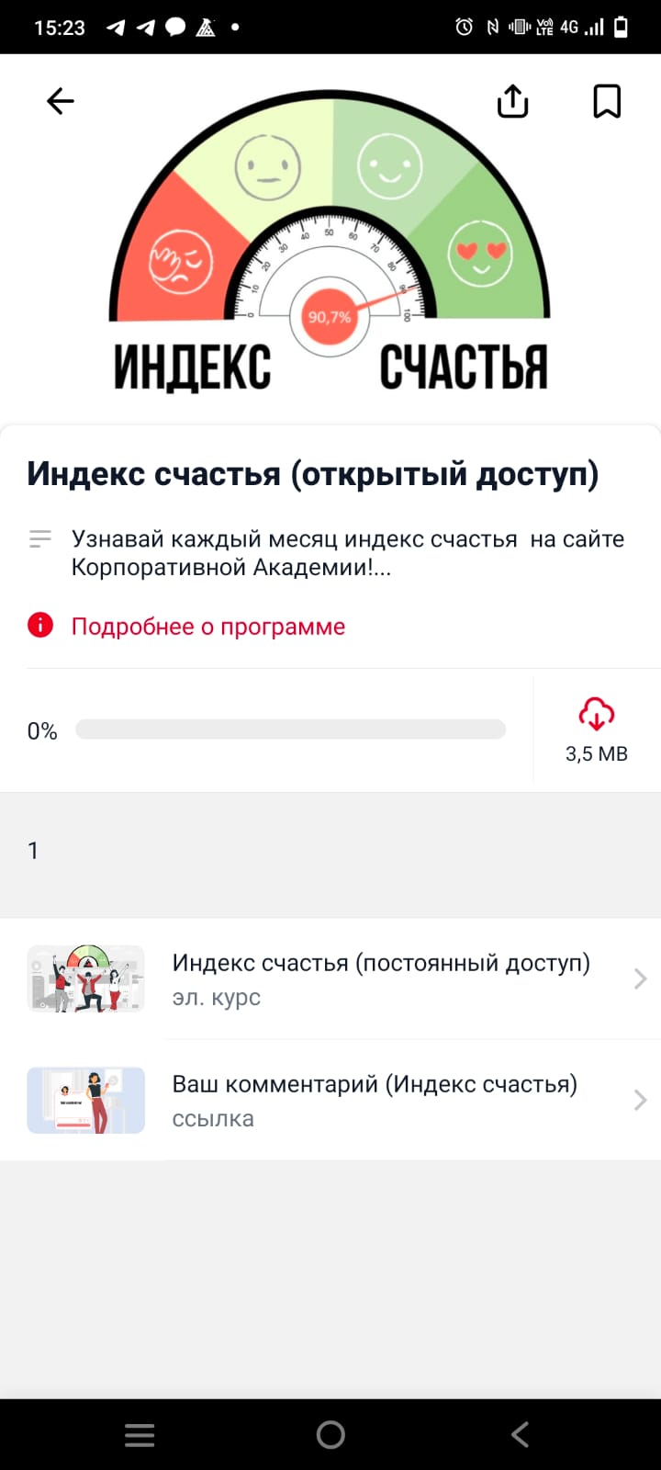
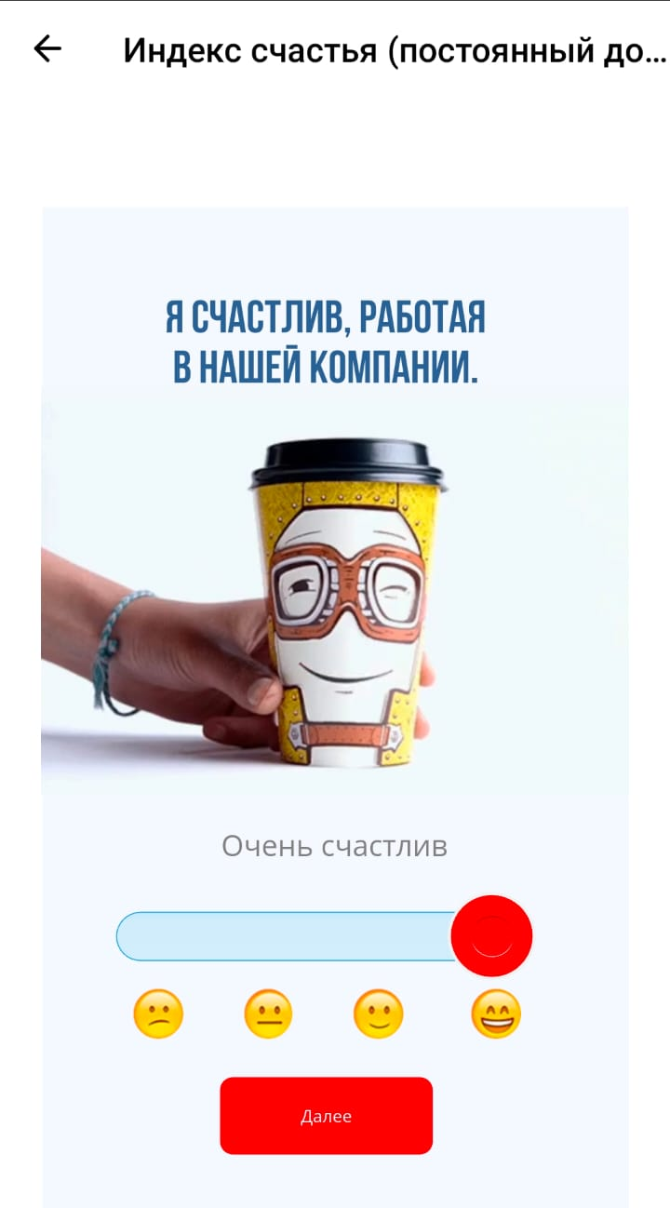
ИНДЕКС СЧАСТЬЯ
ИНДЕКС ВОВЛЕЧЕННОСТИ

Slide 19
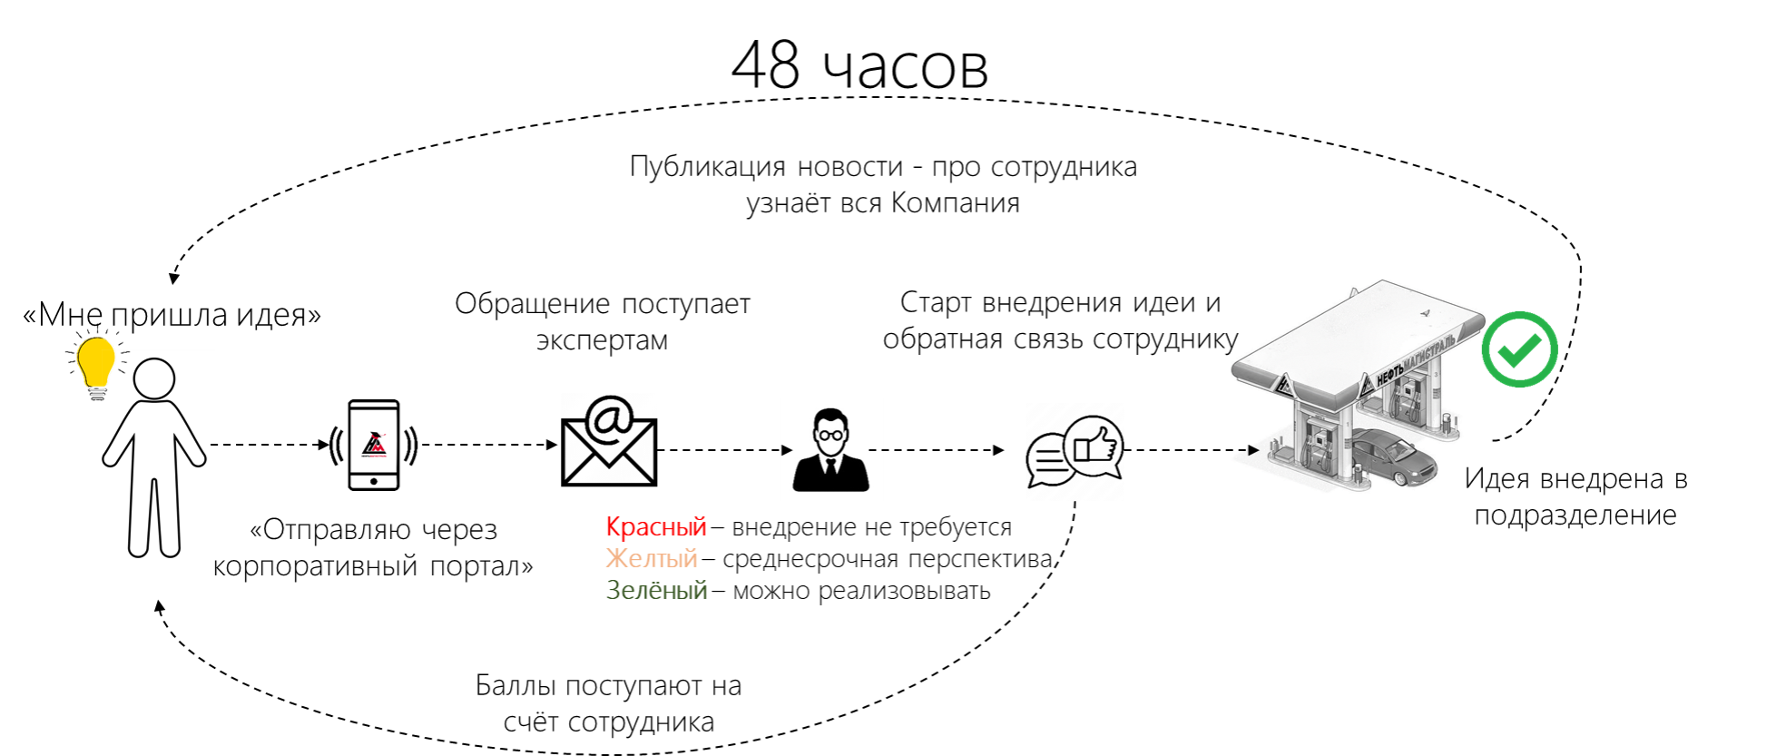
Проект по увеличению вовлеченности сотрудников Компании
Призёр нескольких премий в сфере HR в текущем году
ИНДЕКС MAX

Slide 20
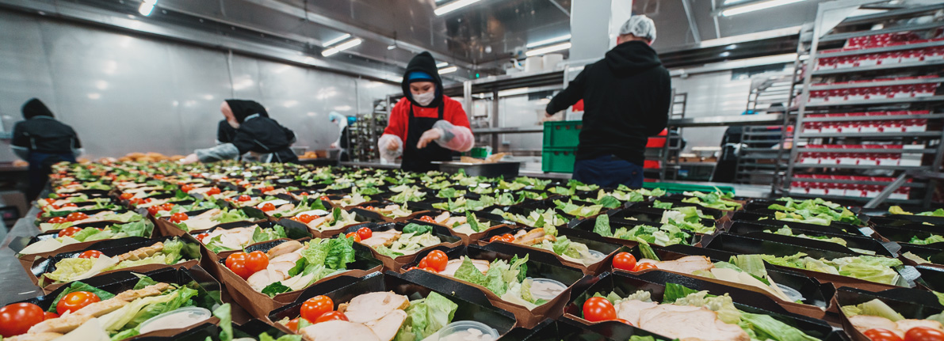
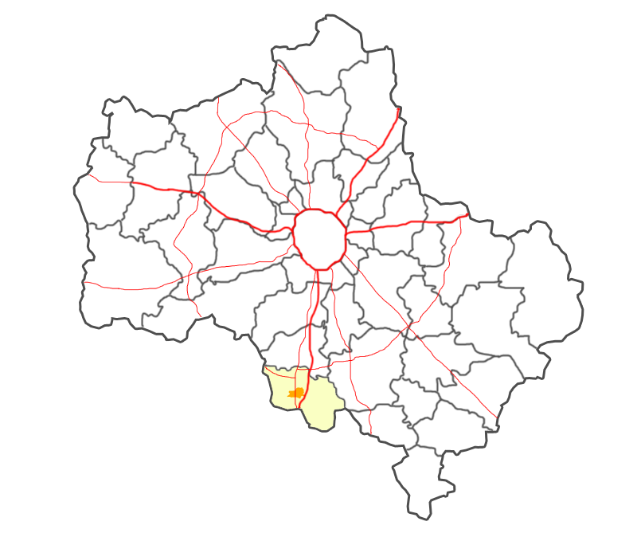


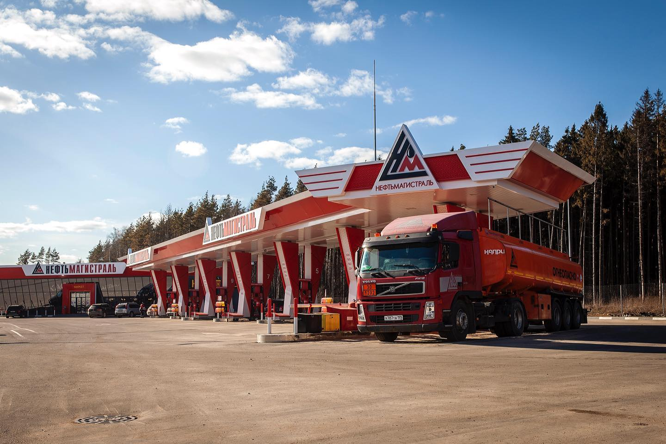

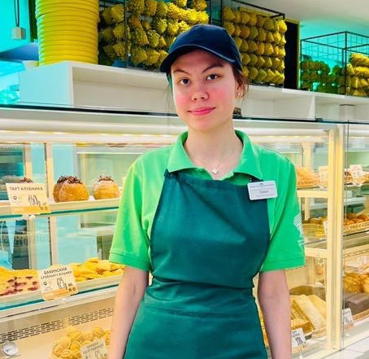
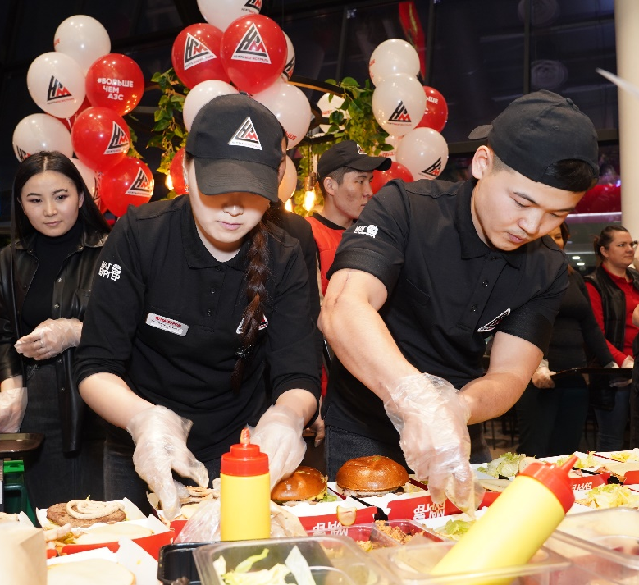
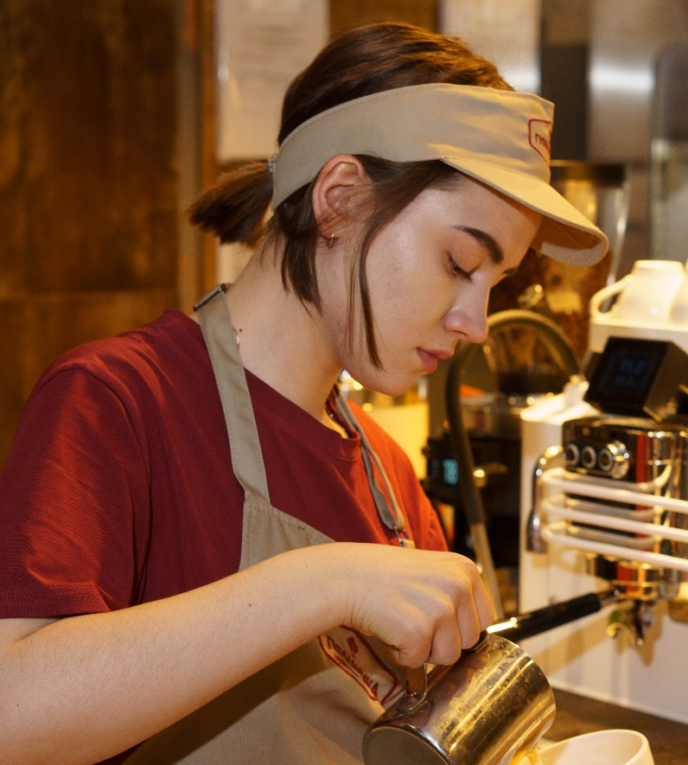
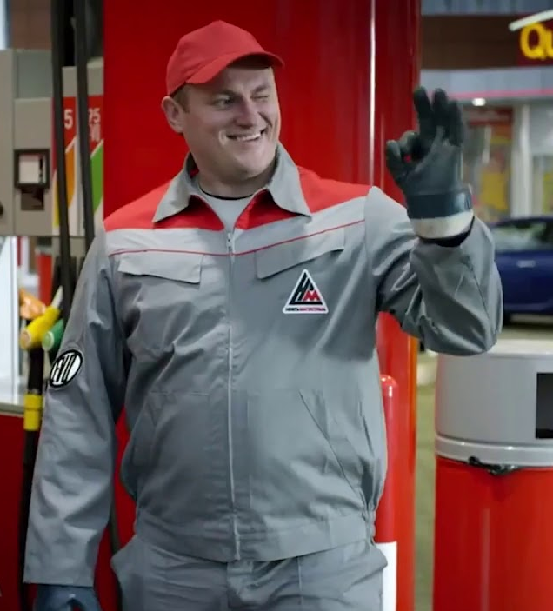
ПРОЕКТ РОТАЦИЯ
В Компании распространена практика перевода сотрудников на временные
или постоянные позиции в другие подразделения и направления бизнеса нашей Компании.
У каждого сотрудника есть возможности
для вертикального и горизонтального роста. Это способствует обмену опытом, расширению профессиональных горизонтов и внесению ценных знаний во все сферы бизнеса.

Slide 21


МИССИЯ КОРПОРАТИВНОЙ АКАДЕМИИ
ПОВЫШЕНИЕ СТОИМОСТИ ЧЕЛОВЕЧЕСКОГО КАПИТАЛА

Slide 22
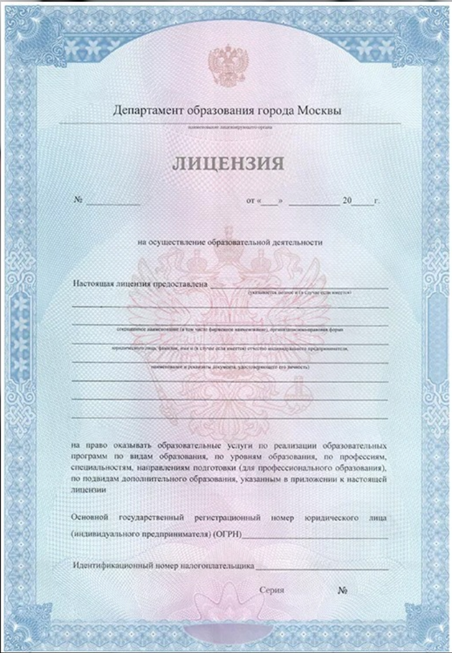
Коллаборация Корпоративной Академии с центром «МОЯ КАРЬЕРА»
Мы готовы работать с гос. учреждениями и бесплатно предоставлять для ВУЗов и ССУЗов бизнес обучение.
ЭТО ВОЗМОЖНОСТЬ:
КАЖДЫЙ СТУДЕНТ ПОЛУЧАЕТ:
Развиваться в выбранной профессии
Полюбить свою профессию еще больше
Перспективы карьерного развития
Повысить мотивацию студентов
Увеличить лояльность к работодателю
Диплом о профессиональной переподготовке на основании
гос. лицензии по ДПО и ДО
Сертификат о прохождении курса
Методические материалы
Технологические карты курса
Профессиональных преподавателей
и практику
Обучение в современном учебном центре

Slide 23
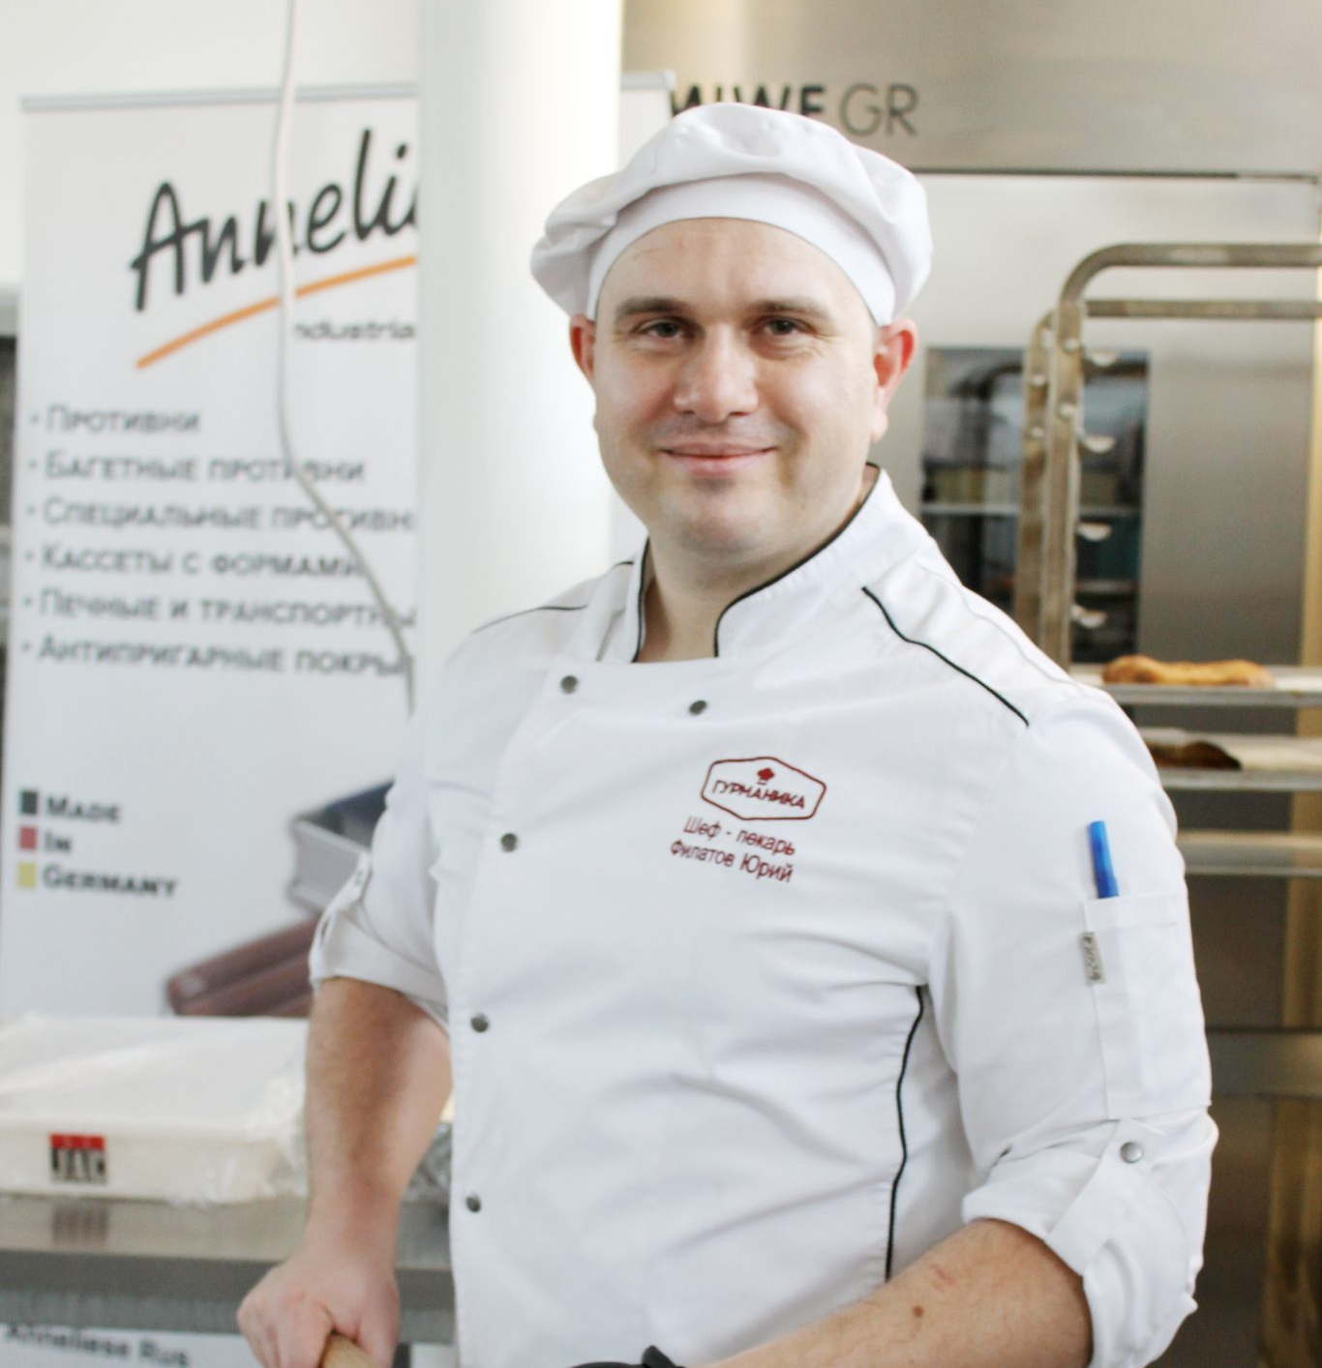
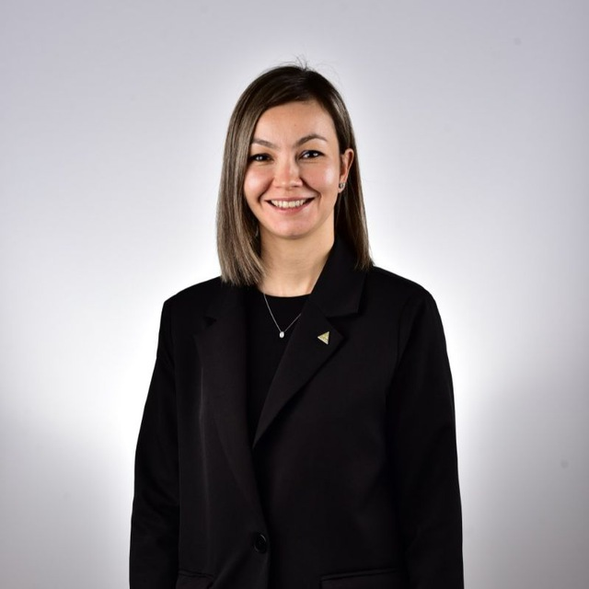
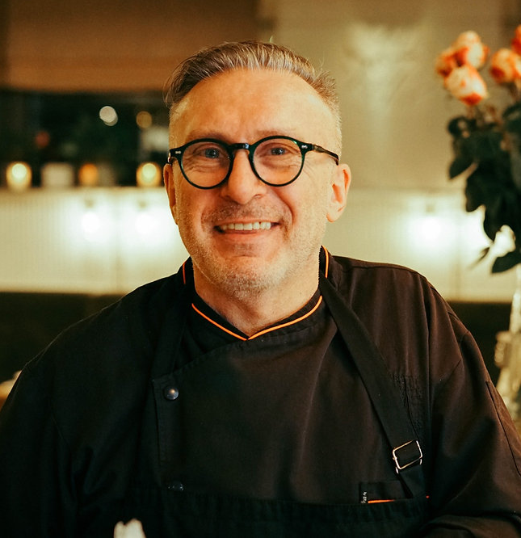
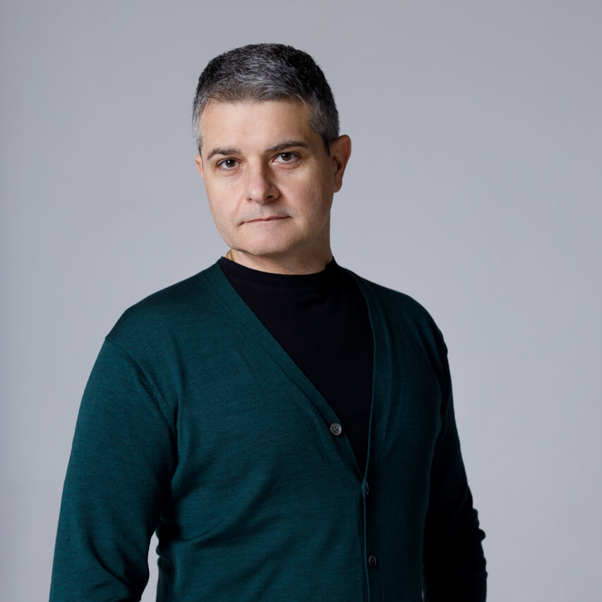
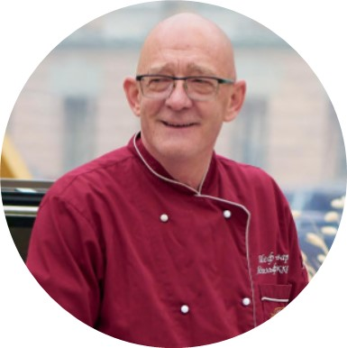
УЧИСЬ
КУРСЫ ОТ ВЕДУЩИХ ЭКСПЕРТОВ
у лучших
Филатов Юрий
Ручкина Анна
Мишель Эван
Дуччо Орландини
Адольф Беккер
Шеф-пекарь
Запускает пекарни
с нуля, знает как
работать с тестом,
разрабатывает
ассортимент,
в пекарном деле
более 10 лет.
Возглавляет кофейный департамент
в нашей компании, влюблена в кофе и знает о нем всё.
Шеф-пекарь
"Кулинария"
по-французски
"Кулинарная лавка
Братья Караваевы"
Консультант по R&D
Специалист с 25-летним международным опытом работы
в гастрономии
и производстве еды.
Бренд-шеф
Лучший специалист
по немецкой кухне
в России, хранитель секретов самой вкусной рульки и домашних баварских колбасок.

Slide 24






ОБУЧЕНИЕ СТУДЕНТОВ
Совместный проект с Центром развития карьеры
Ферма Эконива
Учебный класс
Познавательные экскурсии на производство, фермерство, тренинги, мастер-классы
от шефов, опытных специалистов.
Мясной цех
Хлебобулоный цех
Кондитерский цех

Slide 25
ПРИНЦИП ЗАИНТЕРЕСОВАТЬ НАЙТИ ВЛЮБИТЬ
В РАБОТЕ С ПЕРСОНАЛОМ МОЖЕТ СУЩЕСТВЕННО ПОВЫСИТЬ ТРУДОВОЙ ПОТЕНЦИАЛ НАШЕЙ СТРАНЫ

